Slide 1
Газета для родителей, педагогов и детей
МУНИЦИПАЛЬНОЕ БУДЖЕТНОЕ ДОШКОЛЬНОЕ ОБРАЗОВАТЕЛЬНОЕ УЧРЕЖДЕНИЕ
ДЕТСКИЙ САД Г. ЯРЦЕВО СМОЛЕНСКОЙ ОБЛАСТИ № 15
ВЫПУСК № 1 ИЮНЬ 2016 г.

Slide 2
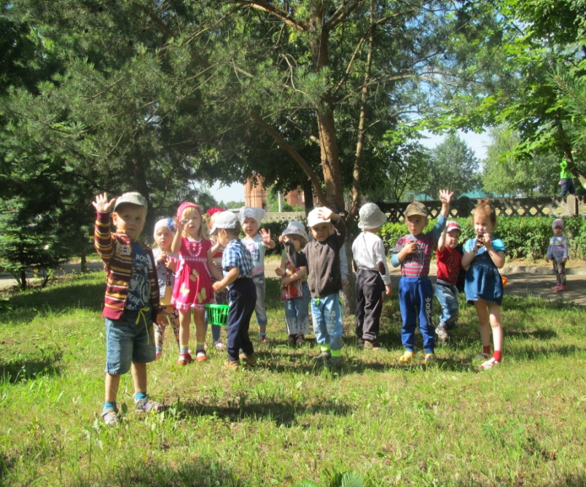
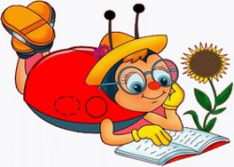
ЛЕТО В ДЕТСКОМ САДУ
Лето — это солнца луч,
Тёплый дождик из-под туч,
Лето — яркие цветы
Необычной красоты,
Лето — тёплая река,
Стайкой в небе облака.
Лето! лето к нам идёт!
Всё ликует и поёт
Notes:
Лето – страна вечного детства, в которой даже взрослые иногда чувствуют себя немножко детьми. Жизнь детей в нашем саду в летний период наполнена праздниками, развлечениями, играми, смехом и весельем. Для организации эмоционально насыщенной жизни педагогами созданы комфортные условия, благодаря которым дети получают незабываемые впечатления, радость от общения со сверстниками и новых открытий.

Slide 3
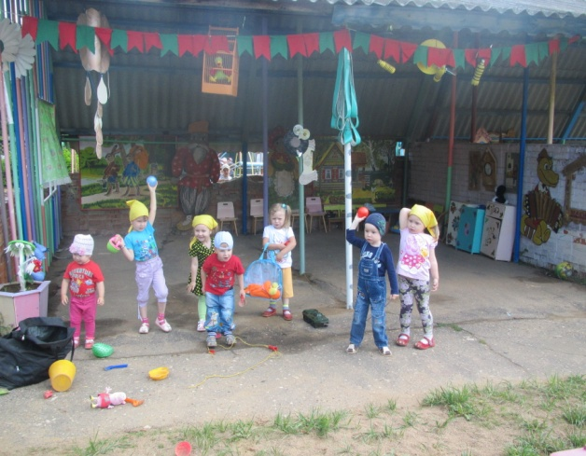
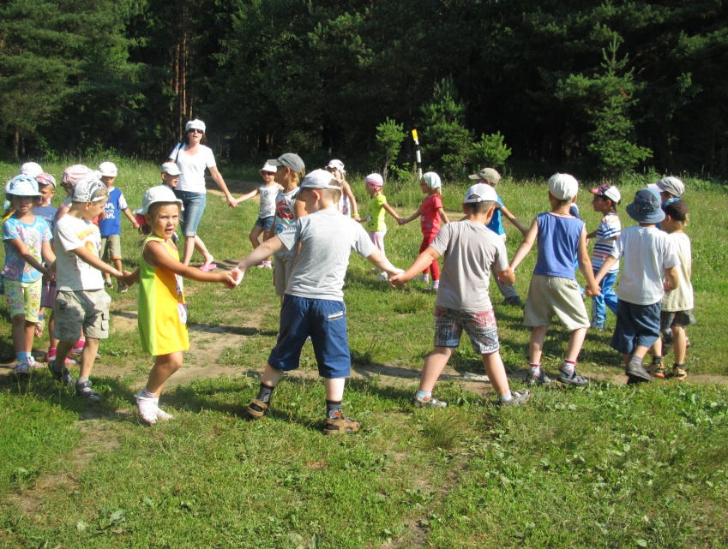
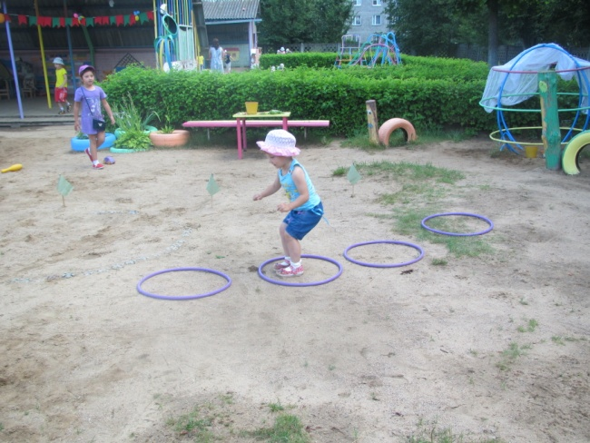
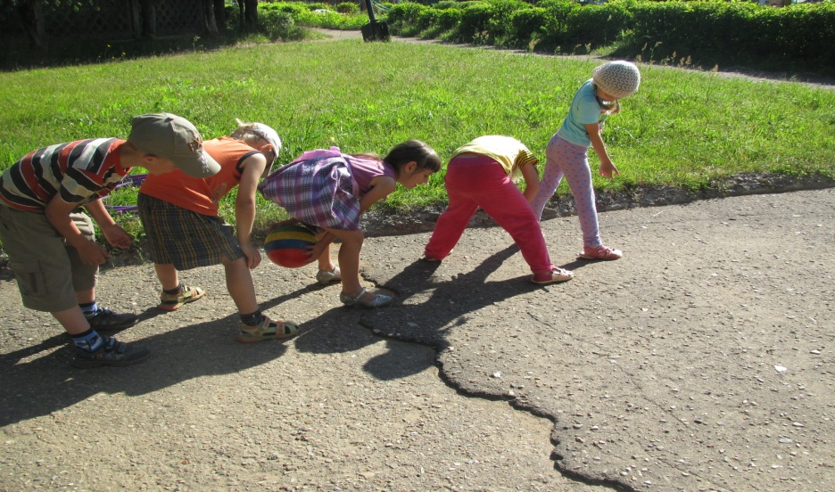
Организация разных видов игр в летний период в ДОУ

Slide 4
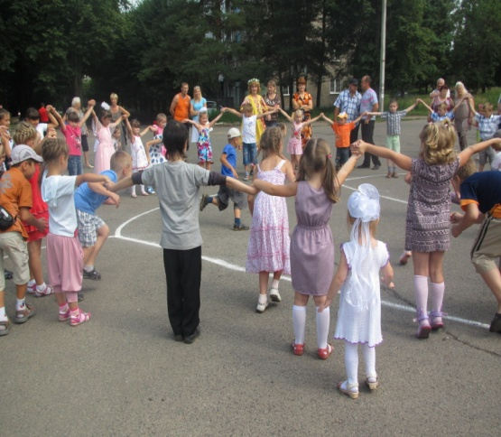
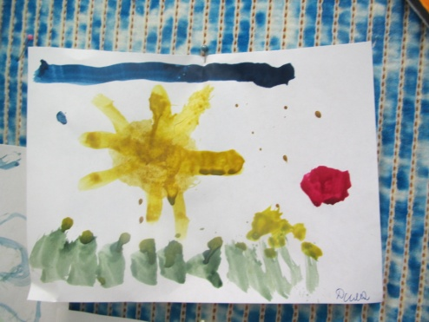
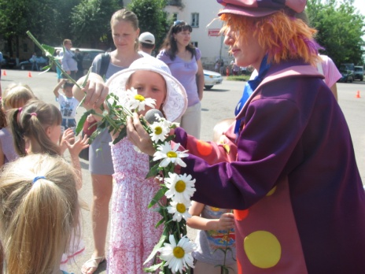
НАШИ ЛЮБИМЫЕ ПРАЗДНИКИ
С первым днем приносит лето Много прав для малышей. Все торжественно одеты, А улыбки — до ушей. Маленьких не обижайте, Вы, которые взрослей. Их любите, угощайте В День защиты всех детей.
Notes:
1 июня. Первый день, самого теплого, яркого, красочного времени года - лета. И этот день объявлен во всем мире – Днем защиты детей. Это большой, очень радостный и в то же время, серьезный праздник.
Международный день детей — один из самых старых международных праздников. Решение о его проведении было принято в 1925 году на Всемирной конференции, посвященной вопросам благополучия детей, в Женеве. История умалчивает, почему этот детский праздник было решено отмечать именно 1 июня. В нашем детском саду прошло 7праздничное мероприятие, под названием «Здравствуй лето!». В нём, дети рассказывали стихи о лете, играли в подвижные игры, рисовали наше замечательное лето.

Slide 5
НАШИ ЛЮБИМЫЕ ПРАЗДНИКИ
Notes:
День России — это один из самых «молодых» государственных праздников в нашей стране. Поначалу он назывался «День независимости России». А появился этот праздник потому, что 12 июня 1990 года на Первом съезде народных депутатов РСФСР была принята Декларация о государственном суверенитете России. Это означало, что Россия стала отдельным, самостоятельным государством, основанным на принципах равноправия и партнерства. Тогда, в 1990 году, Указом Президента РФ Б. Н. Ельцина день 12 июня был объявлен государственным праздником России. А в 1994 году Президент издал новый Указ, по которому праздник стал называться «День России».
Уважаемые родители в нашем детском саду праздновали День независимости. Состоялось познавательно-развлекательное мероприятие для детей старшего возраста: «Наша родина — Россия!». Детям рассказывали о нашей Родине, читали стихи, говорили о ней хорошие слова в игре: «Передай сердечко, скажи словечко». А еще дети обогатили свои знания о символах Российской Федерации. Рассматривая флаг и герб Ярцевского района. Для родителей было оформлена папка - передвижка «Моя малая родина».

Slide 6
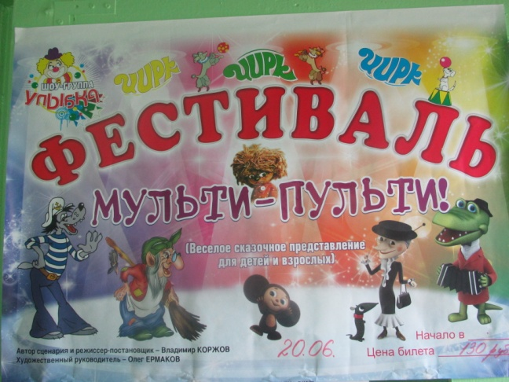
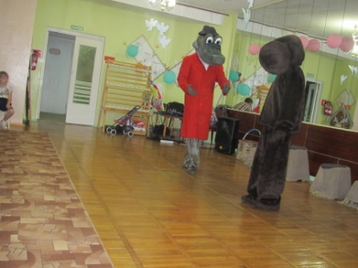
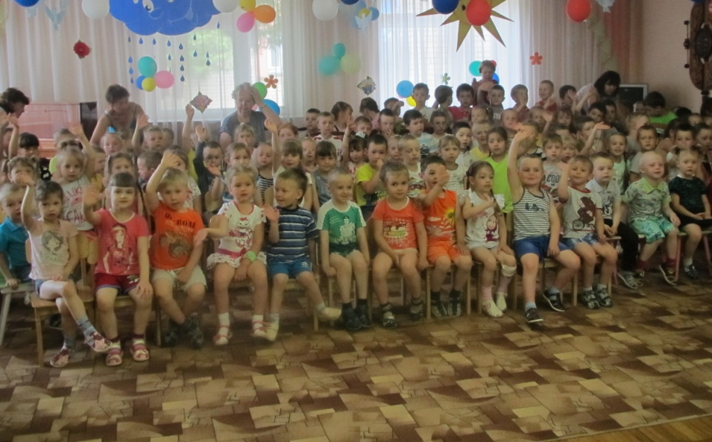
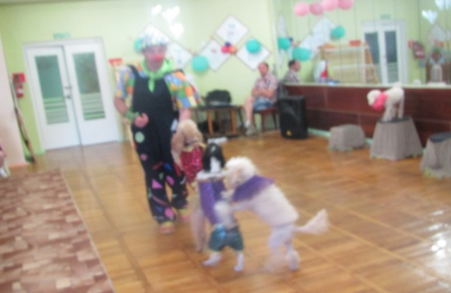
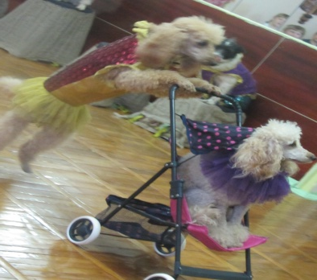
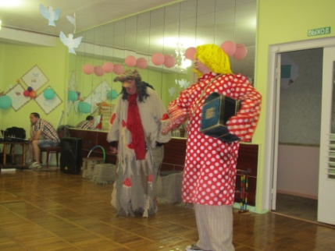
УРА, К НАМ ПРИЕХАЛА СКАЗКА
Notes:
Дети очень любят театральную деятельность и театральные постановки для них не новость, так как в группе имеются все виды театра: пальчиковый, настольный,театр теней. Но на днях к нам приехал кукольный театр из города и для них это стало большим событием. Таких больших и красивых костюмы они ещё не видели - не так часто родители вывозят их в театр. Представление называлось "Фестиваль Мульти - пульти", в котором вредная Шапокляк и Кот Базилио хотели украсть у Домовенка Кузи шкатулку с сюрпризом и пытались испортить главному герою именины, но в результате у них ничего не получилось и они пострадали сами. И Чебурашка и Крокодил Гена и любимая Баба Яга не дали этого сделать. Ребяткам очень понравился кукольный спектакль. Но больше всего понравилась ребятам клоун Петрушка своими любимцами собачками, которые показывали удивительные трюки. Нам очень понравилась

Slide 7
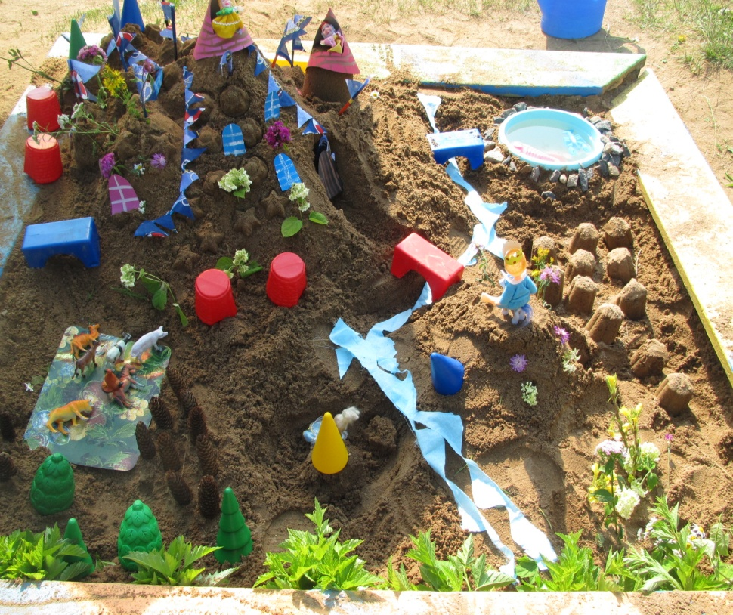
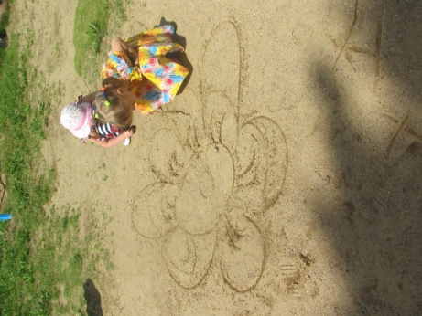
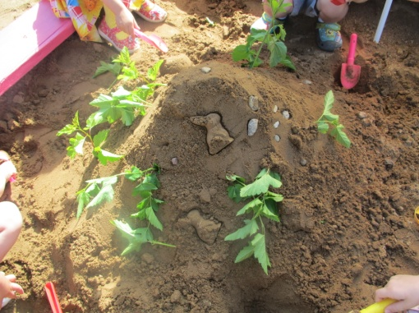
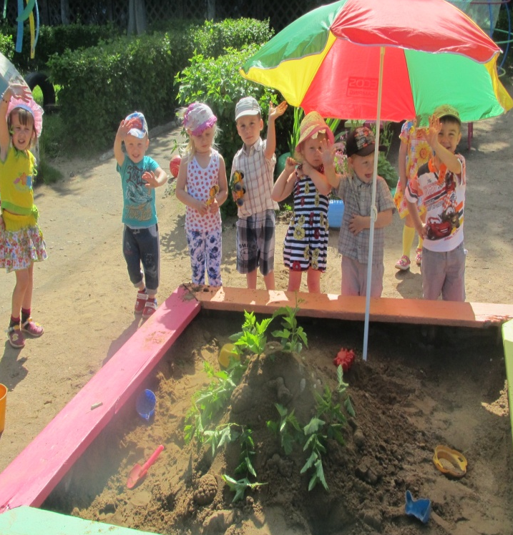
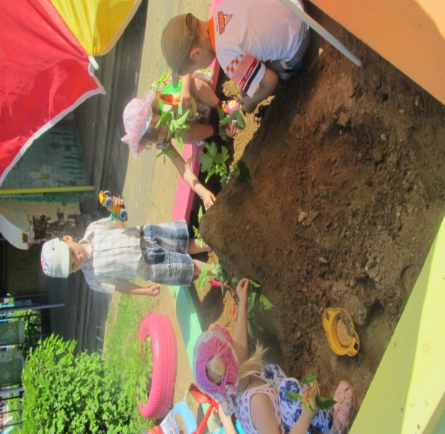
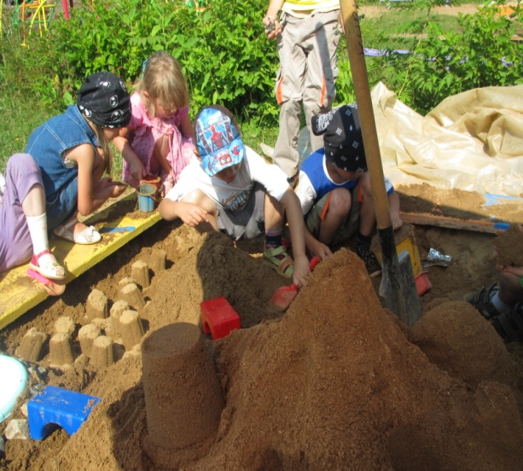
ИГРЫ В ПЕСОЧНИЦЕ
Notes:
Уважаемые родители игры с песком для наших детей это самое замечательное развлечение летом. Но это еще и их первой созидательной деятельностью, позволяющей проявлять выдумку, творчество и фантазию. Такие игры в соответствии с этапом развития ребенка предполагают собой выполнение разнообразных игровых действий: совместные действия вас и вашего ребенка. Действия по подражанию и по образу, которое предлагаем мы, взрослые и самостоятельные действия, отражающие собственную задумку ребенка.
По утверждению психологов детские игры с песком являются весьма полезными, потому что песчинки выступают в роли психотерапевтического релаксанта, а также способны забирать от человека непостижным образом часть негативной энергии. Помимо этого, для детей любого возраста песок является бесплатным тренажером для пальчиков. Поэтому наша задача состоит в том, чтобы уже с самого раннего возраста ребенка начинать знакомить его с песком, помня о том, что есть прямая зависимость между развитием речи малыша и мелкой моторикой рук.

Slide 8
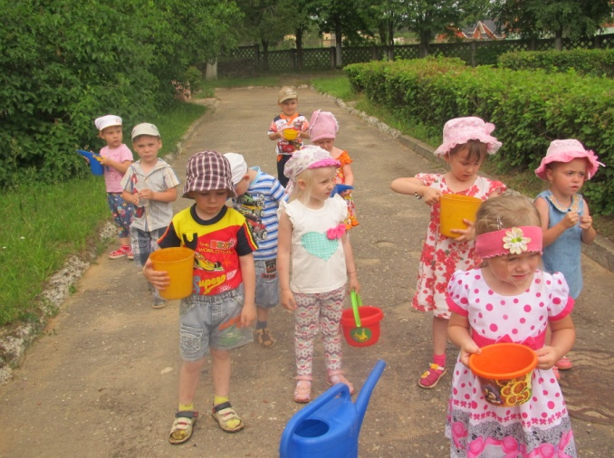
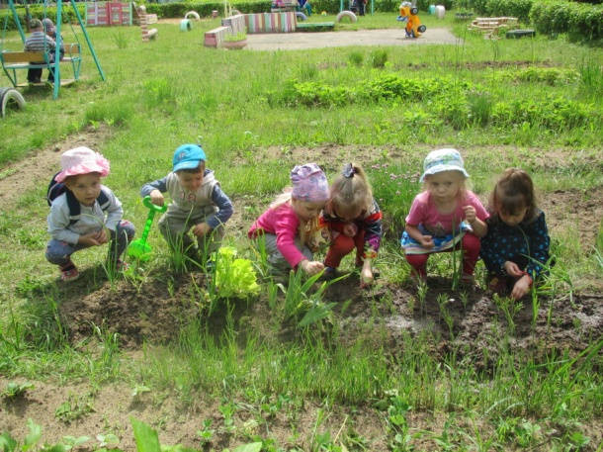
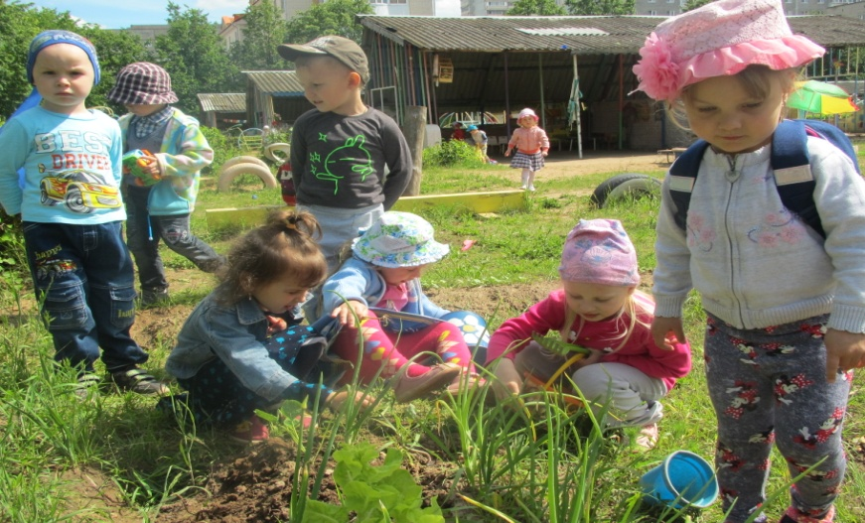
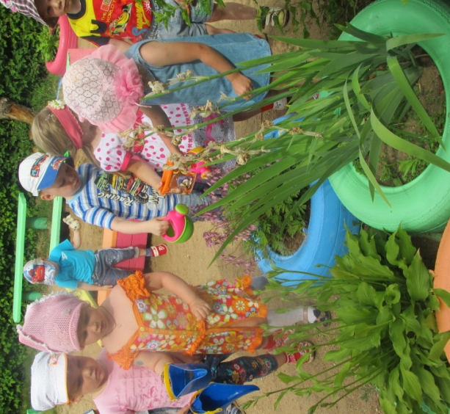
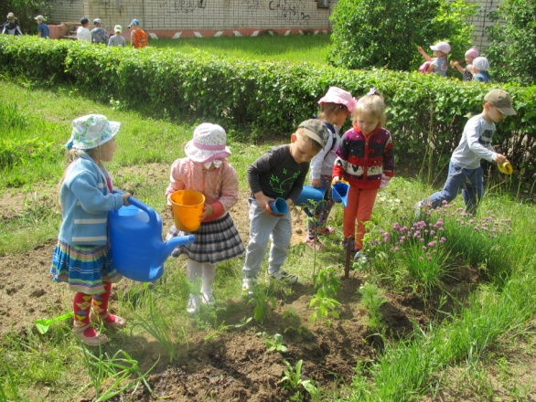
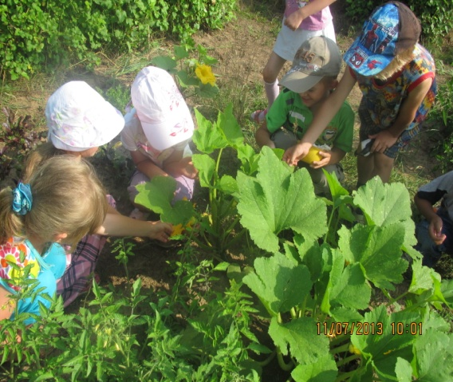
НАШ ЛЮБИМЫЙ ОГОРОД
Notes:
Уважаемые родители, вы скажите: «Для чего нужен огород в детском саду». Огород в детском саду нужен для того, чтобы знакомить дошкольников с природой и еѐ сезонными изменениями, для организации трудовой деятельности детей, способствующей усвоению детьми навыков ухода за растениями. Огород в детском саду – это ещѐ и возможность видеть результаты своей работы.
Совместный труд на огороде даѐт возможность научиться ответственности, способствует формированию трудовых навыков и объединению детского коллектива. И, конечно, труд на свежем воздухе способствует сохранению и укреплению здоровья ребят.
Кроме этого, посильный труд детей на территории огорода оказывает влияние на формирование элементарных экологических представлений у дошкольников. Таким образом, организация работы с детьми в огороде имеет богатейшие педагогические возможности. Труд в природе способствует физическому развитию, формированию физических качеств и совершенствованию двигательных умений и навыков, особенно если эту деятельность сопровождает эколого ориентированная двигательная активность.

Slide 10
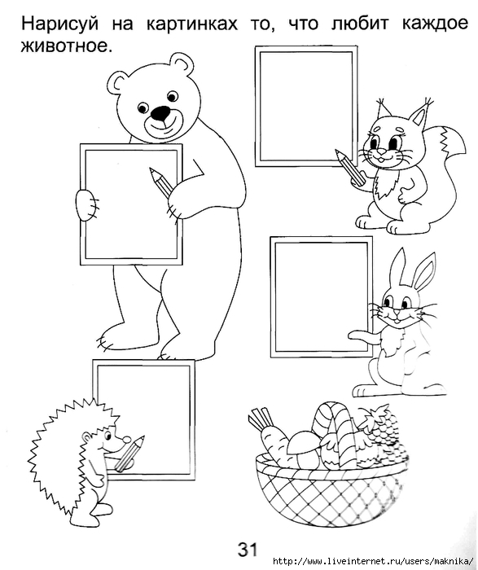
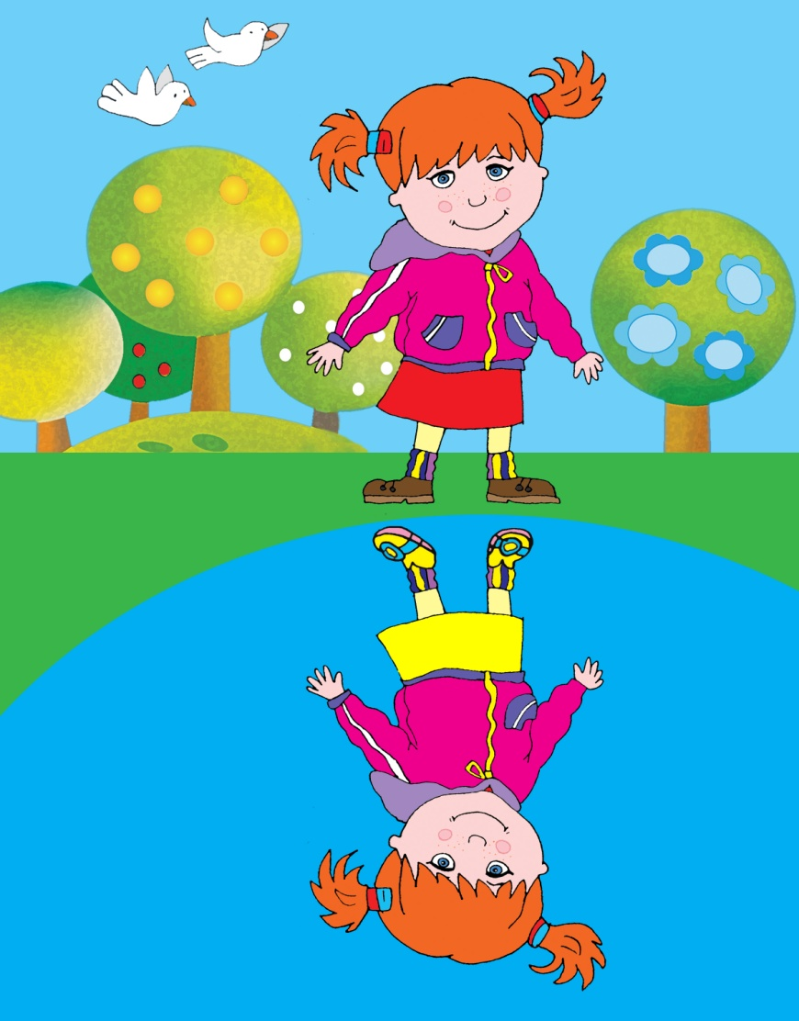
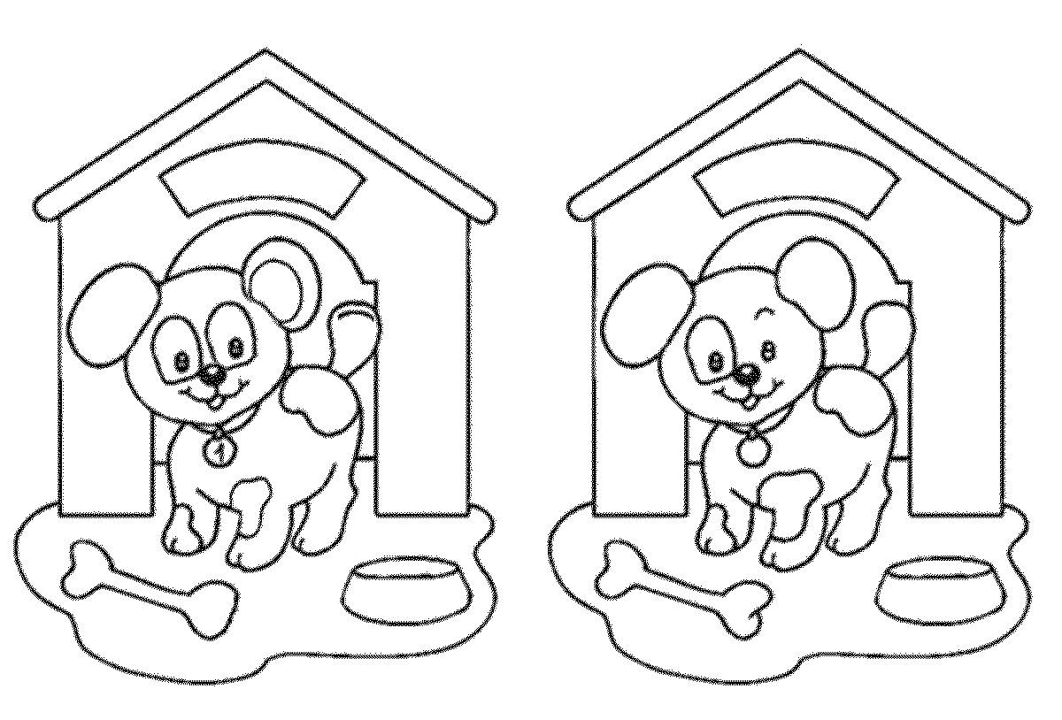
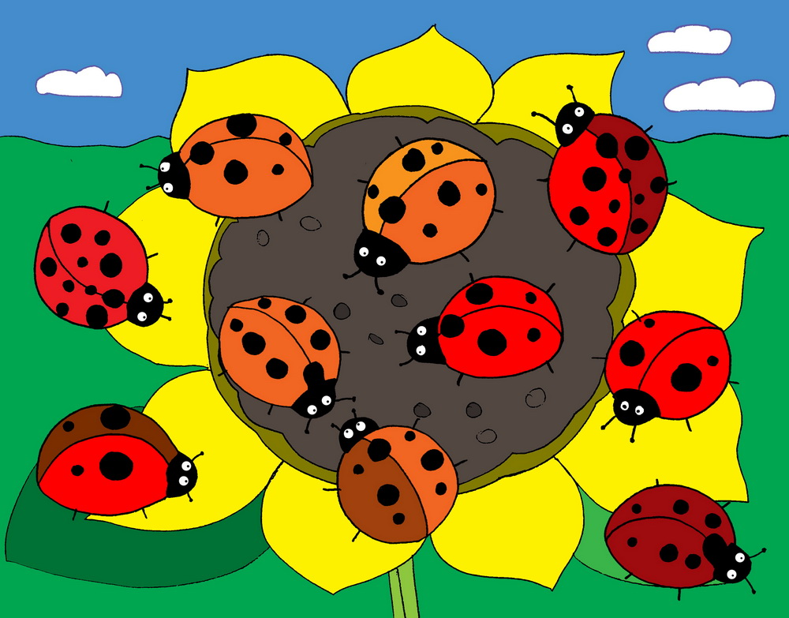
ВМЕСТЕ УЧИМСЯ ИГРАЯ

Slide 11
ГАЗЕТУ ПОДГОТОВИЛА: ИЛЬЮШЕНКОВА СВЕТЛАНА ВИКТОРОВНА ВОСПИТАТЕЛЬ МБДОУ ДЕТСКОГО САДА № 15 Г. ЯРЦЕВО СМОЛЕНСКОЙ ОБЛАСТИ УЛ. СТАРОЗАВОПЬЕ Д. 13 ТЕЛ. ( 848143) 5-19-01

